Slide 1

文件服务平台上线总结
多媒体业务迁移 李艳鹏
2015-01-16

Slide 2

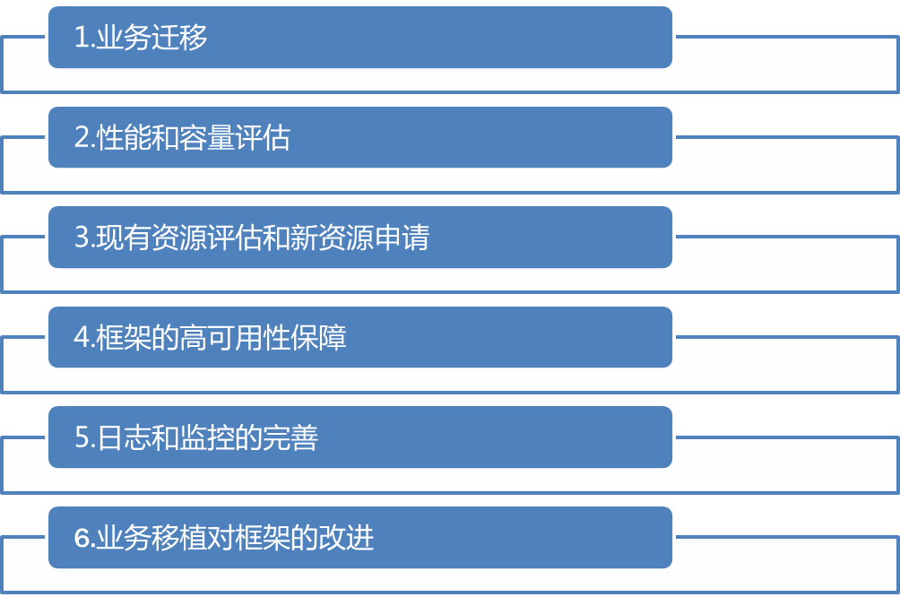
目录
Notes:
现状、目标（需求）、挑战、方案（几种，智能Feed、权值计算、）

Slide 3
一.业务迁移
  视频
    重用文件服务平台的分片（init, check, upload）接口
    转码模块的移植
    对象库存取服务的移植
    视频微博发送服务的移植
  长微博
    增加了文件整传的接口（simpleUpload）
  大文件

Slide 4
二. 当前业务性能和容量评估
视频，长微博，大文件
前端机QPS峰值：500/s
前端机网络IO容量：60M/s
Redis QPS峰值：550/s
Redis容量：260M/天，一天过期
DB写QPS峰值：125/s
DB容量： 9亿/年
MCQ队列机处理数量： 0.6/s
所需资源：
1. 前端机网络IO是瓶颈，60M × 5 / 70M = 4台。
2. Redis QPS和容量都不大，单端口主备即可。
3. DB容量是瓶颈，9亿 × 5 / 5000w = 90张表，考虑到将来对库的扩容，使用2端口 × 8库 × 8表 = 96张表。16 * 512 9亿 × 1k = 900G
4. MCQ队列处理机2台，避免单点即可，与前端机混布。
5. MCQ服务器读无压力，避免单点即可。

Slide 5
三.图片业务性能和容量评估
图片业务
前端机QPS峰值：4w/s
前端机网络IO容量：250M/s
Redis QPS峰值：25w/s
Redis容量：600G/天，一天过期
DB写QPS峰值：7k/s
DB容量： 219亿/年
MCQ队列机处理数量： 3.5k/s, 按照每张图发一个微博计算
所需资源：
1. 前端机网络IO，250M × 5 / 128M = 10台， QPS，4w × 5 / 5000 = 40台机器， 图片通常比视频小，QPS是瓶颈，共需要40台前端机。
2. Redis QPS，25w × 5 / 4w = 30台， 内存，600G × 5 / 32 = 187，内存需要更多机器，共需要187端口的Redis服务器。
3. DB写QPS， 7k * 5 / 700 = 50端口， 容量，219亿 * 5/ 5000w = 2190张，总计使用50端口 × 4库 × 12表 = 2400张表 4000 2 × 8 × 16 1 × 64 × 64 单机
4. MCQ队列处理机, 3.5k * 5 / 1000 = 18台，单独部署。
5. MCQ服务器读5000/s，压力不大，避免单点即可。

Slide 6
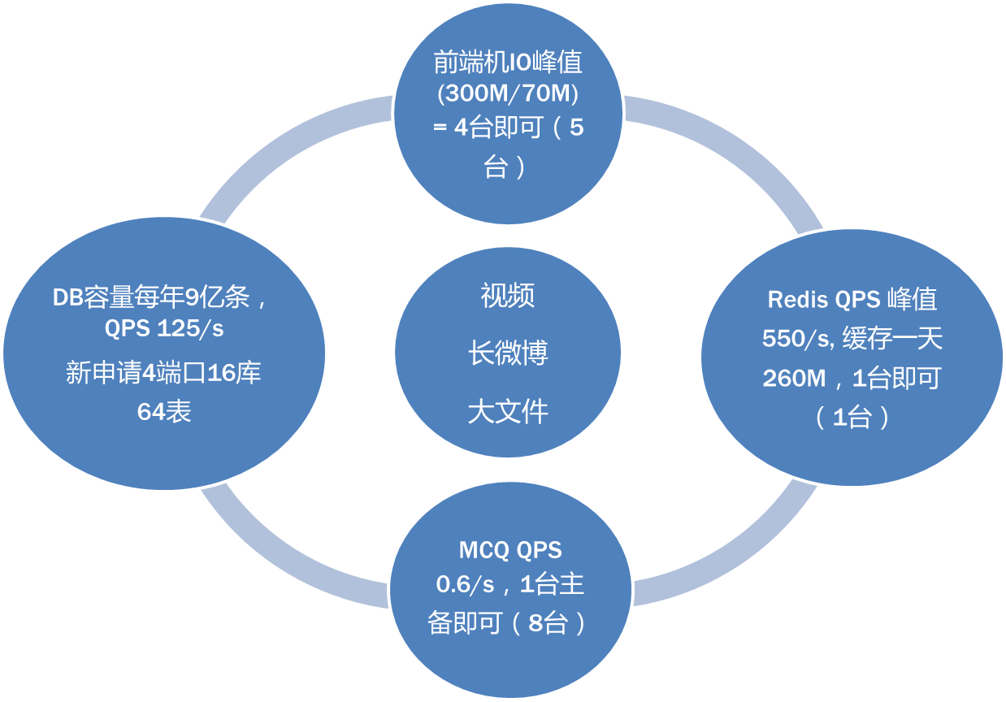
四.现有资源评估和新资源申请

Slide 7
五.业务的高可用性保障
双引擎切换逻辑增加了默认存储引擎，提供高容错性和可用性
物理上分离S3白名单配置和业务配置，提高了健壮性
增加了视频业务和长微博业务的降级开关，避免长微博后端TFS出问题卡死其他业务
4.增加transback开关，使队列预览机可预览测试

Slide 8
六.日志和监控的完善
日志的完善
在框架上为信息系统部实现Scribe日志
为Graphite提供Profile日志来监控服务超时
完善框架的业务日志，例如：DB SQL执行出错打印日志以及SQL来排查问题
监控的构建
对视频，长微博等接口增加了服务监控
对视频，长微博等接口增加了超时监控
构建了监控Dashboard

Slide 9
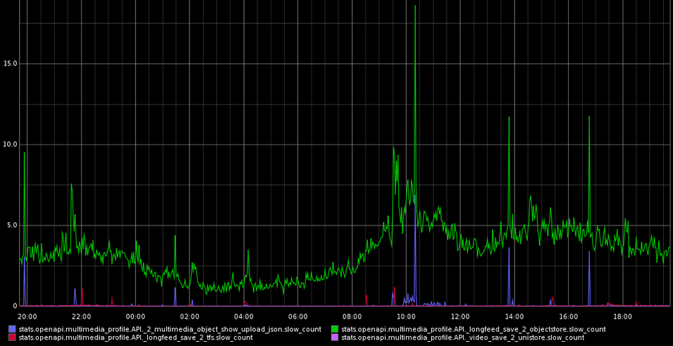
七.长微博和依赖接口的超时监控

Slide 10
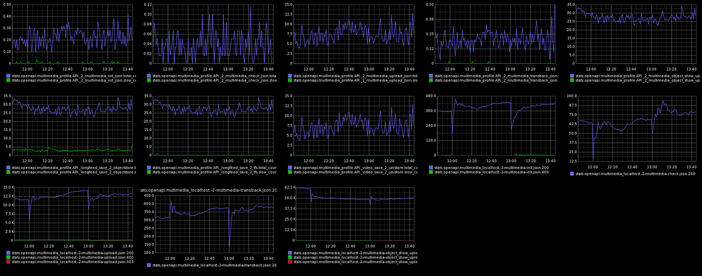
八.多媒体服务监控Dashboard

Slide 11
九.业务迁移对框架的改进
修改框架的业务层使参数，返回值，异常代码与多媒体业务兼容
框架修改了缓存结构，框架缓存和多媒体业务不兼容，无法灰度
修复了框架无法读取非multimpart HTTP Body文件流的问题
解决了MD5线程安全问题
解决HTTP Client超时问题
优化了数据库schema的设计

Slide 12


